Slide 1
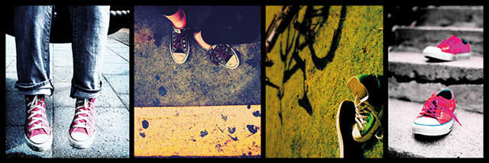
VALINTOJEN STOORI päihdekasvatus-, tunne- ja turvataitomenetelmä
Valintojen stoori -tunti haltuun ja työkaluja tunnin ohjaamiseen
Menetelmä on tehty yhteistyössä Helsingin, Espoon ja
Vantaan kaupunkien nuorisopalveluiden sekä ehkäisevän päihdetyön ja Väestöliiton kanssa.

Slide 2
Tervetuloa Valintojen stoori -perehdytykseen
Perehdyttäjinä Teija Tarkkinen ja Tarja Leponiemi-Arponen
Sisältö:
Johdatus Valintojen stooriin
Videon katselu
Perehdytys menetelmän osioihin

Slide 3
MISTÄ VALINTOJEN STOORISSA ON KYSE?
Suunnattu kuudesluokkalaisille
Keskustelemme alkoholista, nuuskasta, valinnoista ja tunteista sekä kaveripaineesta
Tunnin pohjana on video (8 min)
Käsittelemme teemat roolihahmojen kautta
Harjoittelemme turvataitoja liittyen omiin rajoihin
Tavoitteena on tarjota nuorille välineitä tehdä omia hyviä ratkaisuja erilaisissa tilanteissa

Slide 4
VALINTOJEN STOORIN KOKONAISUUS​​
Opettaja
Intro luokassa = Hukkaputki*
Ohjaaja & apuohjaaja
Valintojen stoori –tunti
Opettaja
Jatkotyöstö luokassa
turvataidot
tunnetaidot
nettikiusaaminen
päihteet
valintojen merkitys
huoli ystävästä
tunnetaidot
turvataidot
päihteet
nettikiusaaminen
päihteet
palautekysely
Notes:
* = chatti kenttään lisätään linkki nuorten.helsinki -sivuille ohjaajan oppaaseen.

Slide 5
OHJAAJAN MUISTILISTA
Varaa riittävästi aikaa ennen tunnin alkua ja varmista tekniikan toimivuus.
Sovi kuka ottaa opettajan ja oppilaat vastaan.
Sovi työnjaosta ohjaajaparisi kanssa.
Kerro oppilaille lyhyesti, mitä tunnin aikana tapahtuu. Voit muistuttaa tunnilla tehdystä Hukkaputkesta*.
Valintojen stoori -tunnin kesto on 60 min per luokka.
Oppaassa olevat ajat ovat suuntaa-antavia. Luokan opettaja on voinut toivoa painotuksia tunnille.

Slide 6
MUISTILISTA JATKUU
Teemat käsitellään tarinan ja roolihahmojen kautta. Katso ohjaajan opas*
Ohjaaja ei tuo esiin omia kokemuksiaan tai omia näkemyksiään käsiteltävistä aiheista.
Oppilaat voivat vaikuttaa teemojen painotukseen.
Kaikkia kysymyksiä ei tarvitse käsitellä.
Toiminnalliset tehtävät tulee tehdä joka ryhmässä. Muistetaan kuitenkin tavoitteet ja opettajalta mahdollisesti tullut ennakkotieto.
Opettaja perehtyy tunnin sisältöön Klaari-koordinaattorin kanssa tai muulla sovitulla tavalla.
Notes:
* = chatti kenttään lisätään linkki nuorten.helsinki -sivuille ohjaajan oppaaseen.

Slide 7
APUOHJAAJAN ROOLI
Apuohjaaja ohjaa yhdessä ohjaajan kanssa. Päävastuun ohjaamisesta kantaa aikuinen. Ohjaaja sopii apuohjaajan kanssa roolituksesta.
Apuohjaaja voi osallistua esimerkiksi keskusteluun kuudesluokkalaisten kanssa osiossa 2 mielipidejanalla.
Jos apuohjaajaa ei ole tunnilla, voi ohjaaja pitää "puheenvuoron" lopuksi tai näyttää tukioppilaan puheenvuoro –videon tunnin lopussa: https://youtu.be/Or0mHIxb3nc
Hedelmällisiä keskusteluita syntyy, kun kysyy kutosilta miltä tuntuu mennä yläasteelle.
Apuohjaaja saa todistuksen osallistumisestaan.
Notes:
L

Slide 8
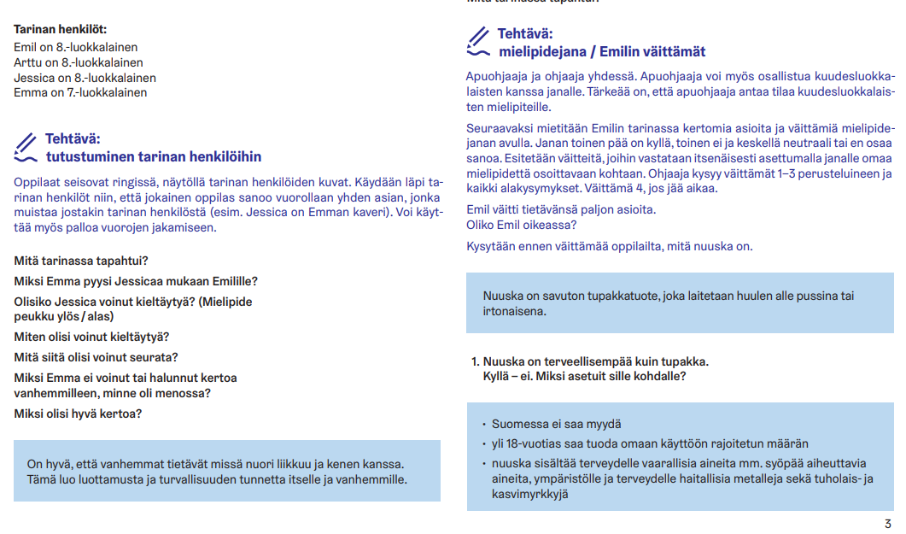
OHJAAJAN OPAS
Tehtäväosiot ja toteutuksen ohjeistukset
Tukikysymykset (kaikkia ei tarvitse kysyä)
Teemoihin liittyvät faktaruudut keskustelun tueksi
Notes:
Mielipidejana alkoholista ja nuuskasta
Vuoden 2019 kouluterveyskyselyn mukaan Helsingin 8.-9.-luokkalaisista (N=7054) vastanneista nuorista 63,9 % kertovat, että eivät käytä alkoholijuomia.
Vuoden 2019 kouluterveyskyselyn mukaan Helsingin 8.-9-luokkalaisista (N=) vastanneista pojista nuuskaa 5,5 %, tytöistä 1,4 % päivittäin.

Slide 9
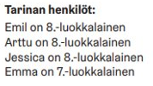
VALINTOJEN STOORI –VIDEO – osa 1
Notes:
Valintojen stoori FIN – YouTube

Slide 10
Osa 1: TUTUSTUTAAN TARINAN HENKILÖIHIN (5 min)
Tavoitteena on tutustua tarinan henkilöihin, voiko kaverin ehdotuksesta kieltäytyä ja keskustella kotiintuloajoista
Kuuntele herkällä korvalla, mitä nuoret kertovat ja mihin he tarttuvat.
Tee tarvittaessa tarkentavia kysymyksiä.
Miksi Emma pyysi Jessicaa mukaan Emilille?
Olisiko Jessica voinut kieltäytyä? (Mielipide peukku ylös/alas)
Miten olisi voinut kieltäytyä? Mitä siitä olisi voinut seurata?
Miksi Emma ei voinut tai halunnut kertoa vanhemmilleen, minne oli menossa?
Miksi olisi hyvä kertoa?
On hyvä, että vanhemmat tietävät missä nuori liikkuu ja kenen kanssa. Tämä luo luottamusta ja turvallisuuden tunnetta itselle ja vanhemmille.

Slide 11
VALINTOJEN STOORI –VIDEO – osa2
Notes:
Valintojen stoori FIN – YouTube

Slide 12
Osa 2: ALKOHOLI, NUUSKA JA KAVERIPAINE (15 min)
Aluksi on hyvä kysyä mitä
nuuska on?
Nuuska on terveellisempää kuin tupakka. Kyllä – ei. (Kerro ajatuksistasi)
Kun kaikki juovat, on hauskempaa.
Miten alkoholi vaikuttaa nuoreen?
kuin tytöt tulivat?
Juomien hankkiminen on hankala yläkouluikäisille.
Nuori ymmärtää päihteiden kokeiluun ja käyttöön liittyviä seurauksia ja vaikutuksia.
Alkoholia ei tarvitse kivojen asioiden tekemiseen.
Päihteiden vertailu keskenään on turhaa.
Nuuska on savuton tupakkatuote.
Se aiheuttaa voimakasta nikotiiniriippuvuutta.
Nuuskan vaikutukset: kuormittaa sydäntä, haitallista suulle ja vaikuttaa lihaksiin.
Alkoholi vaikuttaa eri tavoin eri ihmisillä. Alkoholin käytön riskit ovat sitä suurempia mitä nuorempi ihminen on kyseessä.
Jos nuorelle sattuu jotain vakavaa, niin alkoholin tarjoajalle/ostajalle voi tulla tilanteesta riippuen seurauksia.
Notes:
Mielipidejanan ohjevideo (Peda.net) kesto 46 s: https://www.youtube.com/watch?v=sLIbG9ZLSQM&t=1s
Juomien hankkiminen on hankalaa yläkouluikäisille.
Kun kaikki juovat, on hauskempaa
Kaikkea (ei vain alkoholia) pitää kokeilla.
Mielipidejana alkoholista ja nuuskasta
Vuoden 2019 kouluterveyskyselyn mukaan Helsingin 8.-9.-luokkalaisista (N=7054) vastanneista nuorista 63,9 % kertovat, että eivät käytä alkoholijuomia.
Vuoden 2019 kouluterveyskyselyn mukaan Helsingin 8.-9-luokkalaisista (N=) vastanneista pojista nuuskaa 5,5 %, tytöistä 1,4 % päivittäin.

Slide 13
Osa 2: ALKOHOLI, NUUSKA JA KAVERIPAINE (15 min)
Pohditaan valintojen tekoa hankalissa tilanteissa ja miten toimia niissä.
Millaisia valintoja Emma, Jessica, Arttu ja Emil tekivät alkoholin suhteen?
Miksi Emma joi, vaikka olivat puhuneet Jessican kanssa, ettei juominen kiinnosta kumpaakaan?
Emil väitti tietävänsä mitä tytöt haluavat. Miten voi tietää, mitä toinen haluaa?
Mitä erilaisia tapoja on kieltäytyä asioista, joita ei halua tehdä?
Kaikkea (ei vain alkoholia) pitää kokeilla.
Kyllä – ei. (Kerro ajatuksistasi.)
Ihmiset käyttäytyvät eri tilanteissa eri tavoin.
Ihmiset eivät aina ole sitä miltä näyttävät tai mistä puhuvat. Esimerkiksi Emil voi olla epävarma ja haluaa peitellä sitä tai olla suositumpi.
On erilaisia tapoja kieltäytyä ja jokainen tekee sen omalla tyylillään. Kieltäytyä voi muun muassa sanomalla ”ei” tai ”kiitos en halua”. Voi myös lähteä tilanteesta pois eikä sitä tarvitse selitellä.
On hyvä suhtautua avoimin mielin moniin uusiin asioihin, sillä monet turhat ennakkoluulot voivat estää uusien kivojen asioiden tai taitojen oppimiseen.
Notes:
Mielipidejana alkoholista ja nuuskasta
Vuoden 2019 kouluterveyskyselyn mukaan Helsingin 8.-9.-luokkalaisista (N=7054) vastanneista nuorista 63,9 % kertovat, että eivät käytä alkoholijuomia.
Vuoden 2019 kouluterveyskyselyn mukaan Helsingin 8.-9-luokkalaisista (N=) vastanneista pojista nuuskaa 5,5 %, tytöistä 1,4 % päivittäin.

Slide 14
VALINTOJEN STOORI –VIDEO – osa3
Notes:
Valintojen stoori FIN – YouTube

Slide 15
Osa 3: TUNTEET, TURVATAIDOT JA OMAT RAJAT (25 min)
Kuka tarinan henkilöistä oli ihastunut / rakastunut ja keneen?
Onko mielestänne eroa ihastumisen ja rakastumisen välillä?
Mistä huomaa, että on ihastunut/rakastunut?
Missä ihastuminen/rakastuminen voisi tuntua?
Jos haluaa lähestyä ihastuksen/rakkauden kohdetta, niin
miten sen voisi tehdä?
Mitä voi tehdä, kun asiat eivät mene kuten haluaa ja on pettynyt?
Miten toimia, jos sinuun on joku ihastunut, mutta sinä et ole –
miten olla loukkaamatta toista?
Jos seurustelee/on kimpassa jonkun kanssa, niin mitä se tarkoittaa?
Ihastumisen/rakastumisen tunne voi olla voimakas ja ihastuksen/rakkauden kohteeseen ei aina itse pysty vaikuttamaan.
Erilaisia tunteita on paljon eikä niitä tarvitse pelätä. Tunteitaan ei voi hallita, mutta omaan toimintaan voi aina vaikuttaa. Siksi on tärkeää tunnistaa omia tunteitaan.

Slide 16
Osa 3: TUNTEET, TURVATAIDOT JA OMAT RAJAT (25 min)
Videolla Emil laittoi käden Emman reidelle ja Emma työnsi sen pois.
Jessica läpsäisi Arttua pyllylle. Mitä Emma olisi voinut tehdä, jos ei olisi halunnut Emilin jatkavan koskettelua?
Mitä mieltä olette, onko helppo sanoa toiselle, jos joku asia ei tunnu hyvältä? (peukku ylös – peukku alas)
Jokaisella on erilainen oman tilan tarve ja se on ok. Toisen fyysisiä ja henkisiä rajoja on kunnioitettava. Se on jokaisen ihmisoikeus.
Keneenkään ei saa koskea ilman lupaa, ellei ole varma, että se on toiselle ok!
Miltä Artusta tuntui kuvan jakaminen? Miksi Arttu suuttui, kun Jessica laittoi kuvan Instaan? Voiko toisesta otettua kuvaa jakaa somessa ilman kuvassa olevan lupaa? Mitä Jessica olisi voinut tehdä, kun huomasi, että Arttu pahoitti mielensä kuvan jakamisesta? Voiko kuvan ottaa pois somesta?
Toisesta henkilöstä otettua kuvaa ei saa jakaa somessa ilman kuvassa olevan henkilön suostumusta, jo lainsäädäntö rajoittaa kuvan käyttöä.

Slide 17
Osa 3: TURVATAITOHARJOITUKSET
Tehtävässä kokeillaan parin kanssa fyysisesti sitä, missä omat rajat kulkevat.
Suorituksessa on hyvä huomioida erilaiset oman tilan tarpeet.
Sano EI
• Opettele kuuluva, jämäkkä ja vakuuttava EI.
Poistu paikalta tai nettisivustolta
• Saat poistua aina sanomatta sanaakaan.
• Et tarvitse kenenkään lupaa tai suostumusta epäilyttävästä tilanteesta poistumiseen.
Kerro luotettavalle aikuiselle
• Kerro, vaikka tilanne olisi jo ohi.
• Aikuinen voi puuttua tilanteeseen ja tukea lasta.
Harjoitellaan sanomaan käskypareja eri äänensävyillä ja kehon asennoilla.
Esim. käskypari ota – en ota

Slide 18
HUOMIOITAVAA
Yhdenvertaisuus
Muistetaan, että 6.-luokkalaiset saattavat pohtia jo seksuaalista suuntautumistaan.
Ei painoteta mitään seksuaalista suuntautumista tai anneta muitakaan valmiita malleja.
Monikulttuurisuus; muistetaan, että aiheet saattavat olla arkaluontoisia joissakin kulttuureissa tai perheissä.
Notes:
Tykkään sinusta -porras, 10-15 v.
Nuori uskaltaa kertoa ihastuksen ja rakkauden tunteista niiden kohteelle ja kestää, että tunteiden kohde tietää niistä.
Nuori oppii tapoja kertoa ja osoittaa ihastuksen tai rakkauden tunteitaan.
Nuorella on jo jonkinlainen kyky selvitä pettymyksistä ja torjutuksi tulemisesta.
Nuori saa kokemuksia siitä, että uskaltaa toimia suhteessa ihastuksen tunteisiin, esim. lähestyä tunteiden kohdetta ja ehkä tulevaisuudessa solmia seurustelusuhteen hänen kanssaan.
Nuori voi viestiä tunteistaan kirjelappusin, viestein tai kavereiden välityksellä, mutta ei vielä harrasta suoraa kommunikaatiota.
Nuori opettelee viestimään tunteistaan kehon kielellä, esim. lähentyminen ja katseet.

Slide 19
VALINTOJEN STOORI –VIDEO – lopputekstit
Notes:
Valintojen stoori FIN – YouTube

Slide 20
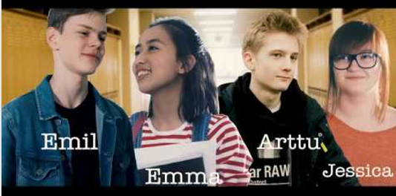
LOPPUKESKUSTELU JA TUNNIN PÄÄTTÄMINEN (5 min)
Miksi Arttu päätti taluttaa kevaria? Tiesittekö, että kevaria tai moottoripyörää ei saa edes taluttaa päihteiden vaikutuksen alaisena​
Millaisia valintoja nuoret tekivät videolla?
​Millainen ilta Emmalla oli?
Millainen ilta Jessicalla olisi ollut, jos muut eivät olisi juoneet?​
Kenelle voi kertoa, jos on huolissaan itsestään tai ystävästä?​
Valintoja tehdään koko ajan. Osa on helpompia, osa vaikeampia ja osa tehdään huomaamatta.
Joskus valinnat ovat hyviä ja joskus huonompia, mutta huonommistakin valinnoista yleensä selviää. Kaveria ei jätetä!
Vanhemmille kannattaa aina kertoa, minne menee ja kenen kanssa.
Notes:
L

Slide 21
CASE-ESIMERKKEJÄ
1. Stop-harjoitus ja erimieltä-harjoitus
- Harjoitus menee huutamiseksi ja pelleilyksi
2. Nuoren kertomien asioiden pohjalta herää huoli
- Miten tilanteessä tulisi toimia? Entä tunnin jälkeen?
3. Tunnetaidot
- Kun alat kysellä ihastumisen tunteista ja seurusteluasioista nuorilta, huomaat punastelua, kiusaantuneisuutta ja merkitseviä katseita. Miten toimit?
Notes:
​

Slide 22
KOORDINAATTOREIDEN YHTEYSTIEDOT
Elisa Prepula (Eteläinen alue, Kallio ja Kalasatama) 050 528 7824 elisa.prepula@hel.fi
Antti Piispanen (Läntinen alue) 040 358 7719 antti.piispanen@hel.fi
Eija Krogerus (Idän alue) 050 402 0170 eija.krogerus@hel.fi
Tarja Leponiemi-Arponen (Idän alue) 041 5121 769 tarja.leponiemi-arponen@hel.fi
Eeva Lauri (Kaakkoinen alue) 050 304 6369 eeva.lauri@hel.fi
Teija Tarkkinen (Pohjoinen ja keskinen alue) 050 380 9617 teija.tarkkinen@hel.fi
Minna Revontuli (Koillinen ja keskinen alue) 040 589 3039 minna.revontuli@hel.fi

Slide 23
Antoisia Valintojen stoori –tunteja ja hyviä keskusteluja 6.-luokkalaisten kanssa!
Materiaalit löytyvät Klaari Helsingin kotisivuilta
https://nuorten.helsinki/terveys-ja-hyvinvointi/tukea-ja-vetoapua/klaari-helsinki/valintojen-stoori/
Esityksen kuvat pixabay.com ja Klaari Helsinki
Notes:
KERTUN VIDEO

